Slide 1

Statnett og prosumenter
Hvordan kan prosumenter hjelpe til å redusere behov for nettinvesteringer?

Slide 2
Målet er et effektivt kraftsystem
Nettforsterkninger er kostbare, ofte det beste alternativet, men det finnes også alternativer
Kan Prosumenter bidra til å redusere overføringsbehovet til storbyregionene og dermed investering i nett
Fokus: Transmisjonsnett og ikke distribusjonsnett
?

Slide 3
Maksimal belastning bestemmer behovet for nett
Prosjektutvikling
Overføringskapasitet i nettet
Nettforsterkninger kan være kostbare
Kan vi i stedet dempe forbrukstoppene?
Notes:
Dette er sånn cirka Stor-Oslo, men relevant på mange nettnivå og områder.
Underskuddsområde

Slide 4
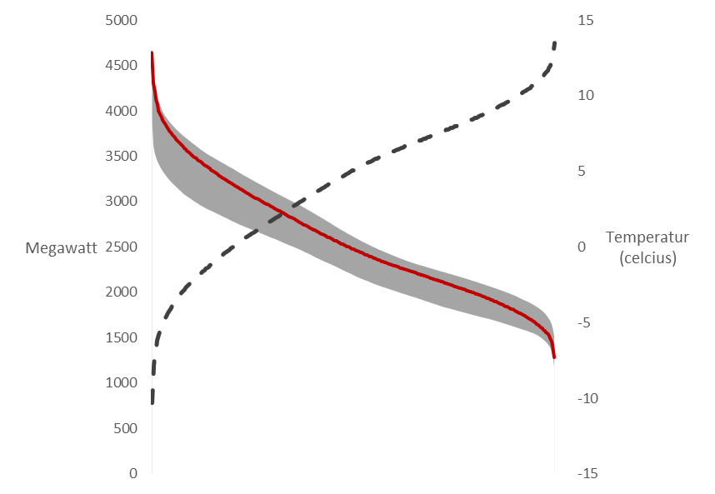
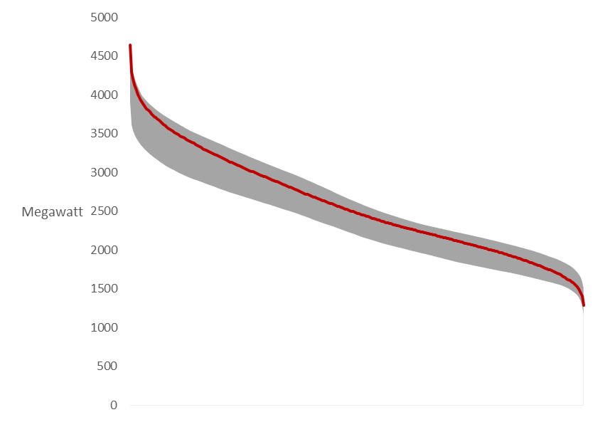
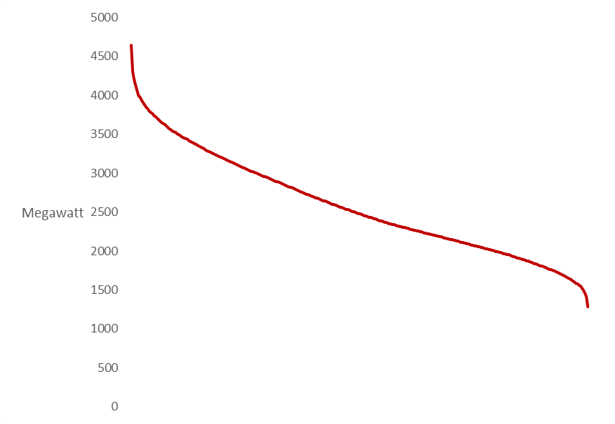
Forbruk høyest på kalde dager
Forbruk per time,
sortert fra høyest til lavest
Oppvarming avgjørende
Andel av tiden
Notes:
Forbruk over kapasiteten som er problemet. Vi må forstå forbruket og produksjonen i knapphetsperioden.
- Kuldeperiodene drivende
- Dag høyere enn natt.
Dette er ikke hvert år engang, når det er svært kaldt. Kan være dimensjonerende
Kostnaden for den nye ledningen er knyttet til dette – kostbar per enhet kapasitet.
Fokus på å redusere forbruket – i de relevante periodene!

Slide 5
Forbruket en kald vinteruke
Tiltak for å få ned forbrukstoppen:
1. Flytte forbruk fra dag til natt
  5-10% mindre maksimalt forbruk: "Nattlading" av bygg, vann og elbiler.
2. Lokal produksjon
  Egenforbruk av produsert kraft eller innmating til nettet. -> Prosumenter
3. Senke forbruksnivået i lengre kuldeperioder
  Midlertidig reduksjon ved å bruke alternative energikilder og liknende.
  Permanente tiltak: Fjernvarme, bedre isolering og varmegjenvinning.
Notes:
Prosumenter leverer kraft -> mindre overføringsbehov i transmisjonsnettet

Slide 6
Viktig med kunnskap
Vi utfører egne analyser
  Langsiktig markedsanalyse, forbruksprognoser, kraftsystemutredninger, Energy-only market analyse, etc.
Vi er med i forskjellige FoU-prosjekter
  Alternativer til nett, CENSES, Norwegian roadmap 2050 og flere
Vi følger med hva andre finner ut
  Leser eksterne rapporter, abonnement hos analyseselskaper (f.eks Bloomberg) etc.

Slide 7
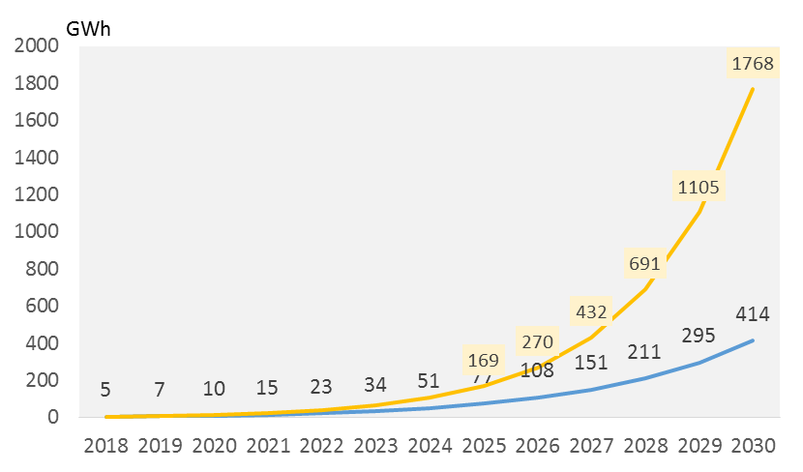
Prosumenter Stor-Oslo
Basis og høy solkraftprognose mot 2030
Tilsvarer ca. 400 M og 2500 MW installert effekt
Notes:
Forbruksprognose Stor-Oslo, publiseres snart
2 TWh = 2500 MW
Blå – Vår forventning

Slide 8
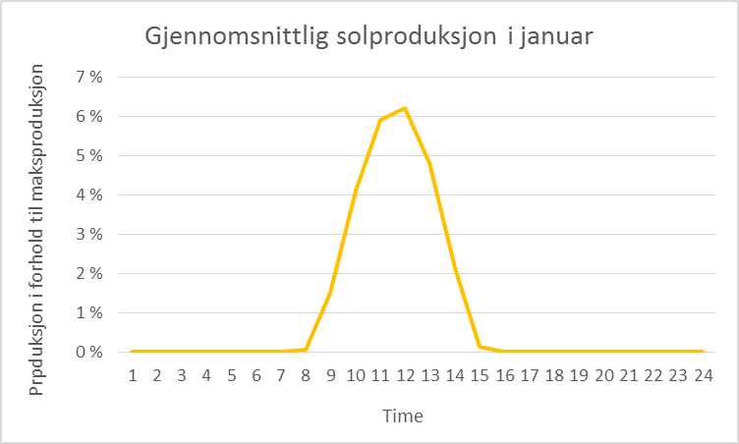
Lite solproduksjon i vinter
Regneeksempel:
  400 MW x 6 % = 24 MW
Begrenset bidrag i forhold til forbruk (noen få %)
Notes:
Sør-Norge
Historikk for 1950-2014

Slide 9
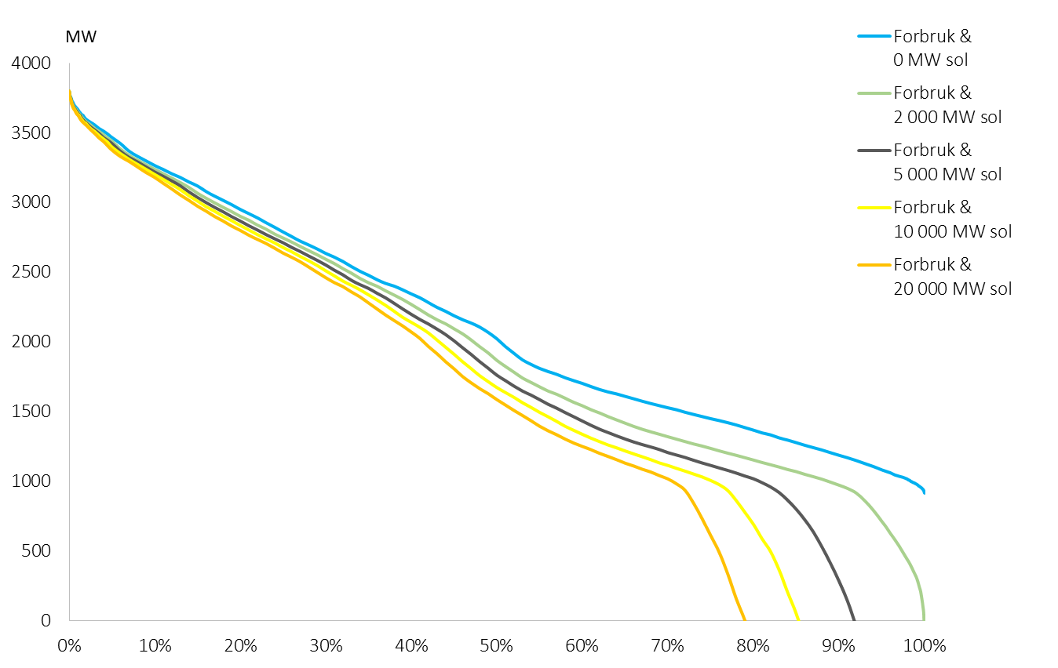
Solkraft påvirker maksimallasten i liten grad
Reduksjon i energiforbruket
Begrenset reduksjon av topplasten
Uten lagring
Notes:
Stor-Olso
2030
50 historiske værår
Solserie for Sør-Norge
Grønn linje er ca. høy solkraftprognose som vi ha for Stor-Oslo

Slide 10
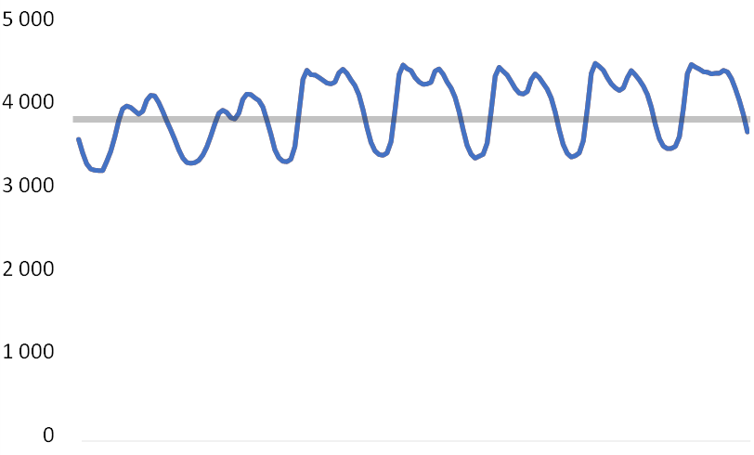
Lagring kan øke effekten
Flytte solproduksjon til timer med høyest forbruk (i løpet av et døgn)
Muligheter
  Batterier
  Elbiler
  Varmtvannsbereder
  Bygninger som varmelager

Slide 11
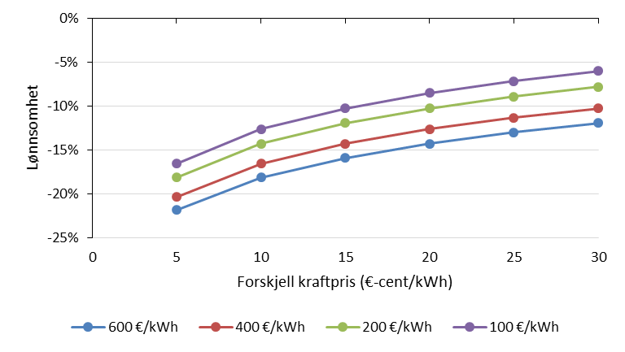
Batterier til lagring lite lønnsomt
Tall for Sør-Norge i dag
Vi har ikke analysert effekten av solkraft med batterier nøye
Kraftpris inkl. nettleie og skatt
Notes:
0,3 €-cent = 2,8 kr

Slide 12
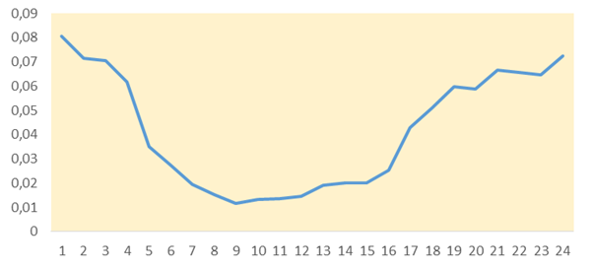
Elbiler kan hjelpe
Lade på solstrøm og unngå lading i de trangeste timene (mate tilbake til nett)

Slide 13
Varmtvannsbereder og bygninger som varmelager
Toppen på morgen: Varmtvann, oppvarming og belysning
Bruke solkraft for å varme opp vann
  Må lagres til neste morgen -> tap
Bruke solkraft for å varme opp bygninger
  Potensial og tap?

Slide 14
Mulig potensiale i Stor-Oslo
Foreløpige resultater fra Alternativer til nett prosjektet
Flytting har en effekt på maksforbruket
Beskrivelse | Ressurser per 2020 (MW)
Reduserte luftmengder i yrkesbygg (kat. 1 & 2) | ~ 250
Reduserte luftmengder i yrkesbygg (kat. 3 & 4) | ~ 250
Styrt oppvarming av (større) varmtvannsberedere | ~ 50
Forbruksfleksibilitet husholdninger | ~ 50
Lastflytting i yrkesbygg | ~ 400

Slide 15
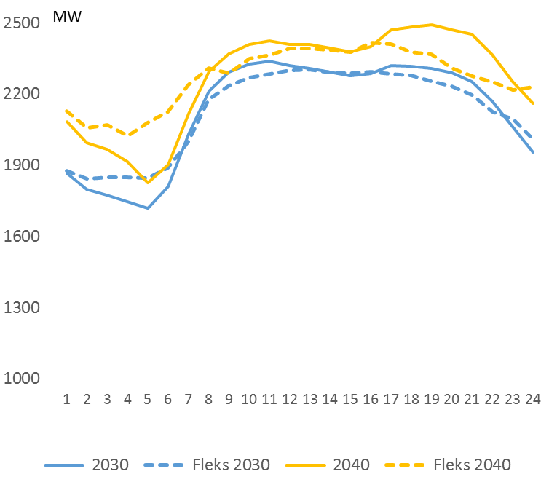
Eksempel
Flytting av varmtvanns-oppvarming og elbillading Stor-Oslo
Maks effektforbruk redusert med hele 250 – 300 MW
Notes:
Figur 14 viser hva som skjer med døgnprofilen hvis vi antar at 50 prosent av husstandene har mulighet til å flytte forbruk til tider der forbruket og prisen er lav. Vi antar både forbruk til varmtvannsoppvarming og elbillading er en del av optimaliseringen. I sum blir forbruket flatere over døgnet ved at flere elbiler lades og at oppvarming av varmtvann skjer mer om natten. Det maksimale effektforbruket kan bli redusert med hele 250-300 MW.

Slide 16
Konklusjon
Solproduskjon fra prosumenter ikke så avgjørende på maksforbruk og dermed nettinvestering
Men viktig med aktive forbrukere (Prosumenter som tilbyr sin fleksibilitet) -> redusert behov for nettinvestering
Mulig størst effekt av prosumenter
  Å få aktive forbruker
  Få installert styring som kan brukes for andre formål

